Slide 1
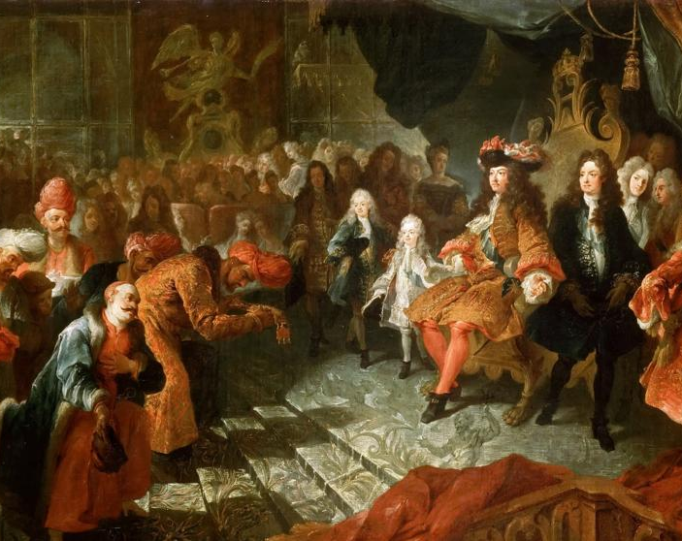
Política en el antiguo régimen
IES JUAN DE VILLANUEVA
MARÍA SANZ

Slide 2
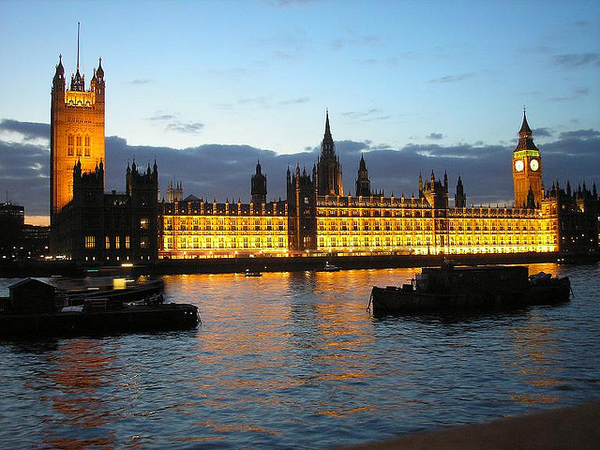
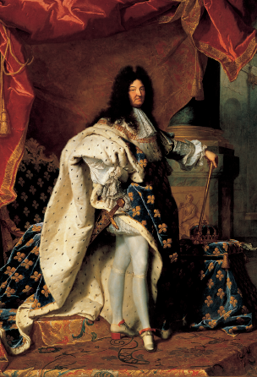
ANTIGUO RÉGIMEN
Sistema político, social y económico característico de Europa entre los siglos XV y XVIII (Renacimiento/Revolución Francesa).
CARACTERÍSTICAS:
  Política: Monarquía absoluta-Con la excepción de las Provincias Unidas y Gran Bretaña.
  Sociedad. Organización estamental. Nobleza y clero con privilegios. Tercer Estado muy heterogéneo sin privilegios.
  Economía. Fuerte peso del sector agrario. Desarrollo industrial (manufacturas) y comercial limitado y controlado por los gremios.
¿Qué es el Antiguo Régimen?

Slide 3
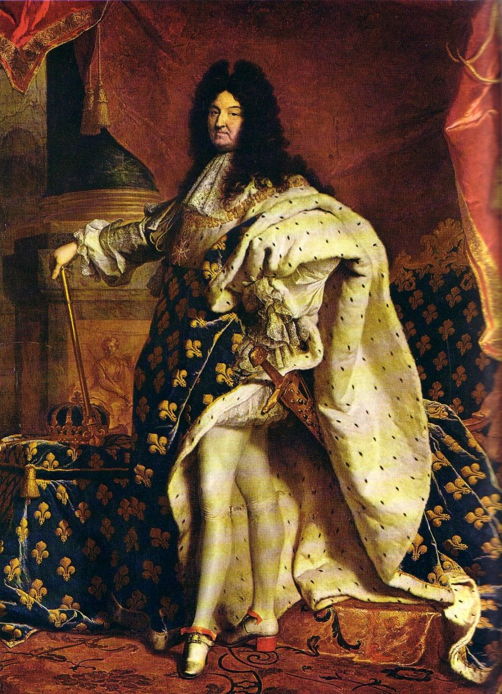
ANTIGUO RÉGIMEN
LA MONARQUÍA ABSOLUTA.
  Poder absoluto de los monarcas en la Europa de la Edad Moderna.
  Poder absoluto de origen divino. Modelo en Luis XIV de Francia, el “Rey Sol”.
  Instituciones representativas como las CORTES o los ESTADOS GENERALES que solo asesoran al rey, pero las decisiones finales son siempre suyas.
  Los habitantes de cada país no son ciudadanos libres con derechos, son SÚBDITOS del rey.
  Solo la alta nobleza y las instituciones locales tradicionales tendrán cierto poder de influencia ante el absolutismo.

Slide 4
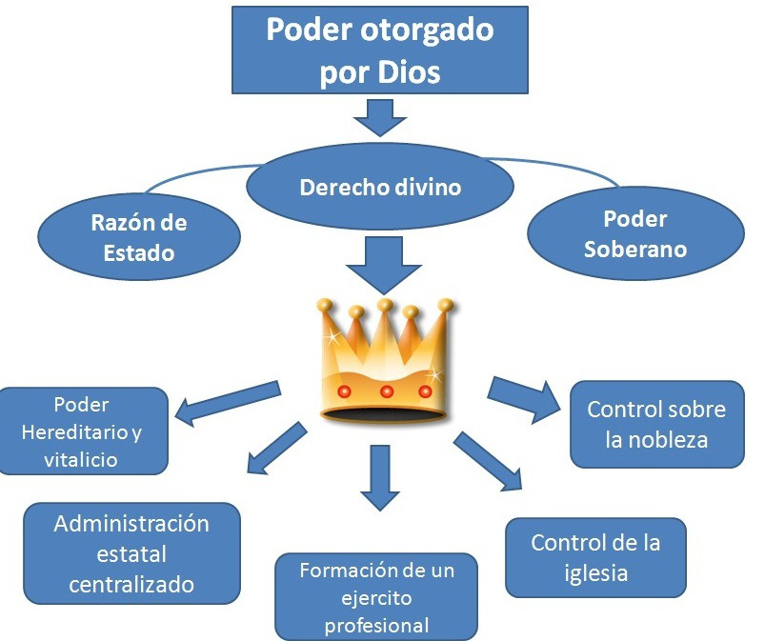

Slide 5
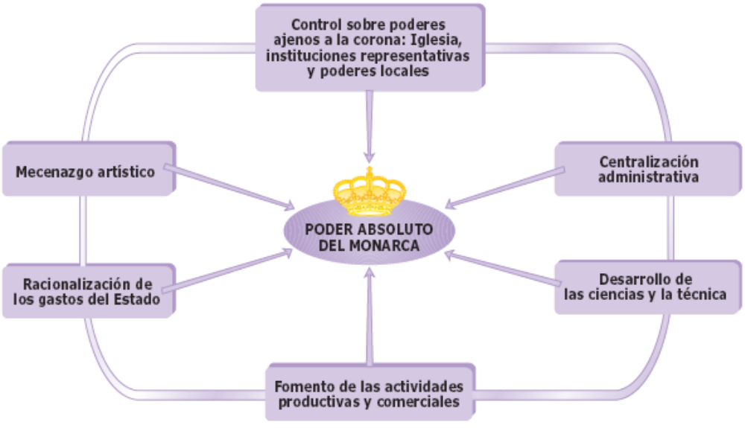
La monarquía absoluta y sus límites
En teoría la Monarquía absoluta controlaba todo tipo de política personalmente y a través de unas instituciones centralizadas, la burocracia y el ejército.
La monarquía absoluta estaba limitada por tres aspectos:
1 La resistencia de los diversos poderes locales a las demandas del gobierno central (nobles y gobiernos municipales)
2 La falta de un control eficaz de los reyes sobre las tareas del gobierno (incapaces de imponer las leyes)‏
3 Los reyes debían contar con la aprobación de las asambleas representativas (de Nobleza, de la alta burguesía) (Cortes, Parlamentos, Estados Generales...)
Las grandes monarquías disponían de un poder restringido basado en la cooperación o el consentimiento con los poderes locales y los grandes señores

Slide 6
LA MONARQUÍA ABSOLUTA Y SUS LÍMITES
La práctica del poder absoluto
Se mantuvo el poder de los gremios , señores feudales y de la Iglesia
Para poder gobernar eficazmente, los reyes hicieron dos cosas:
Aumentar el control sobre los territorios.
Cooperar con quienes poseían el poder
Se mantuvo el sistema feudal por lo que nobleza y clero no pagan impuestos
Incluso la justicia era impartida por los señores en los señoríos juristiccionales
Crearon nuevos funcionarios para asentar el poder local
Tenían que buscar alianzas con los poderosos

Slide 7
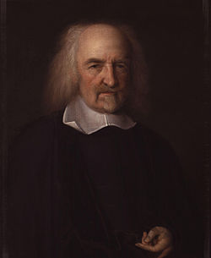
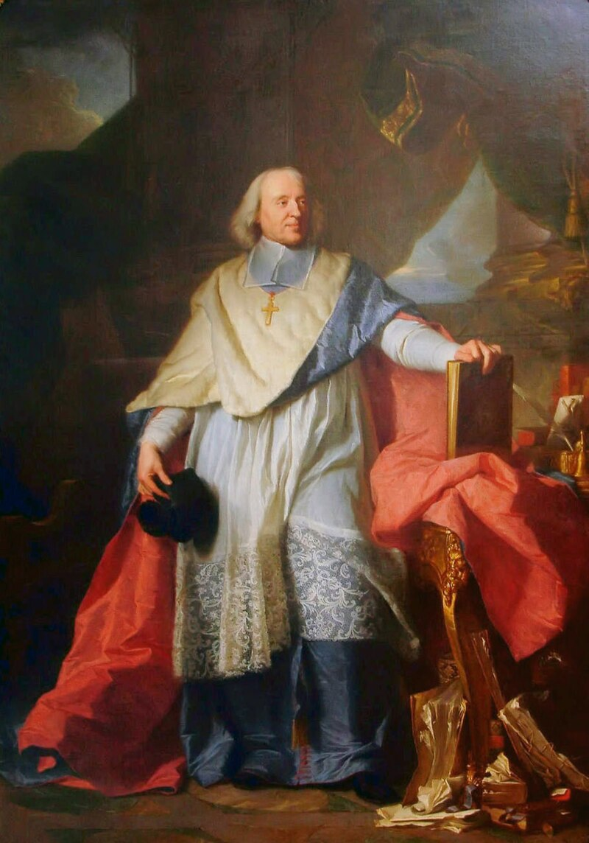
Antiguo régimen
HOBBES: Su obra más conocida es el Leviatán. Es inglés y vive en el siglo XVII. Defiende el poder absoluto de los reyes frente al Parlamento británico. “El hombre es un lobo para el hombre”, necesidad de autoridad fuerte para evitar anarquía.
BOSSUET: Francés que justifica el absolutismo como un destino de la voluntad de dios.
DEFENSORES
DEL
ANTIGUO
RÉGIMEN

Slide 8
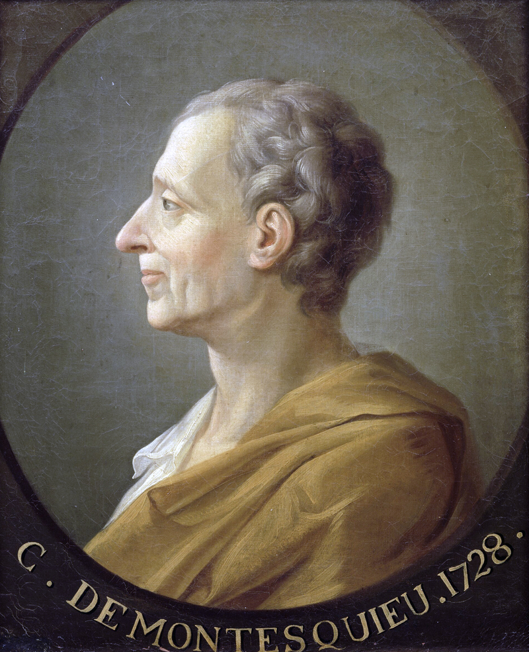
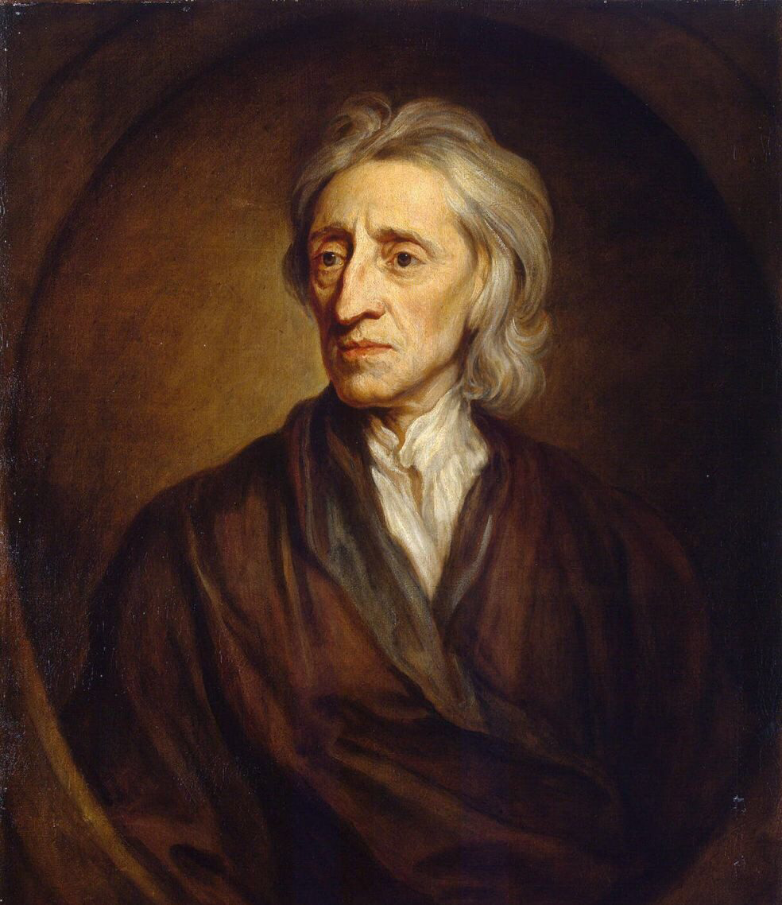
ANTIGUO
RÉGIMEN
Los teóricos críticos con el Antiguo Régimen darán origen al liberalismo. El más conocido de todos ellos es John Locke.
John Locke en su obra “ Los tratados sobre el gobierno civil” destaca los derechos del individuo. El concepto de soberanía recae en los ciudadanos y además defiende la necesidad de plantear la separación de poderes para acabar con la arbitrareidad.
TEÓRICOS
CONTRARIOS
AL ANTIGUO
RÉGIMEN

Slide 9
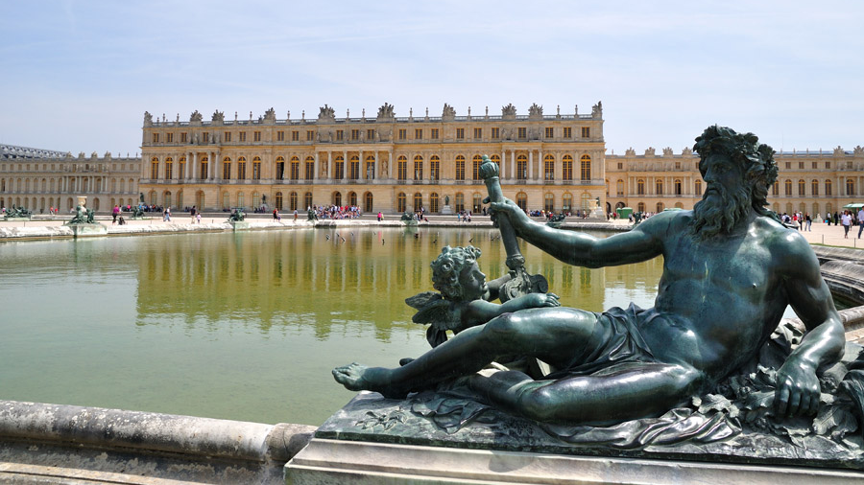

Slide 10
ANTIGUO RÉGIMEN
LAS EXCEPCIONES
AL ANTIGUO RÉGIMEN
EN LA EUROPA MODERNA
GRAN BRETAÑA: Parlamentarismo británico fruto de la revolución de 1688 (Cromwell) que culmina con la conocida como “carta de derechos del hombre” (Bill of Rights) por la que el rey queda sometido a la autoridad del Parlamento.
LAS PROVINCIAS UNIDAS: Se separan de España en el siglo XVI (Holanda). Se convierten en una república al margen del antiguo régimen.

Slide 11
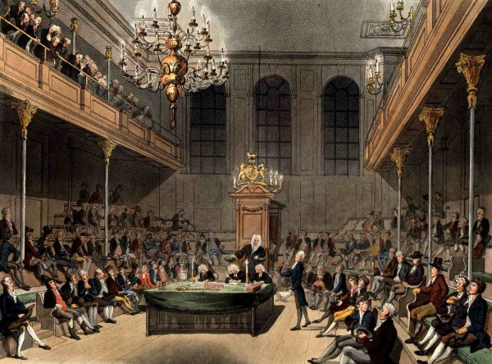

Slide 12
